Slide 1
2차 발표
2022182040 최현우

Slide 2
개발 현황 평균 : 62%
1주차(10.13~10.19)
리소스 탐색 및 가공
2주차(10.20~10.26)
게임 기본적인 구조 구현(애니메이션 실행 함수 등)
3주차(10.27~11.02)
주인공 캐릭터 기본 조작(공격, 이동, 점프, 대쉬) 구현
4주차(11.03~11.09)
5주차(11.10~11.16)
6주차(11.17~11.23)
7주차(11.24~11.30)
8주차(12.01~12.07)
9주차(12.08~12.15)
맵, 전투 시스템 구현(피격 판정, 공격 판정 등)
기본적인 정보 제공 UI 구현
보스 전 구현
보스 전 구현
타이틀 화면 구현
최종 버그 수정
2차 프로젝트 발표 준비
마지막 프로젝트 발표 준비
70% 맵 리소스 가공 안됨
100%
90% 이펙트 크기 조정 필요
50% 맵 구현 안됨
0%
0%
0%
0%
0%

Slide 3
개발 계획 수정
5주차(11.10~11.16)
6주차(11.17~11.23)
7주차(11.24~11.30)
8주차(12.01~12.07)
9주차(12.08~12.15)
기본적인 정보 제공 UI 구현 , 맵 구현
보스 전 구현
보스 전 구현
타이틀 화면 구현, 사운드 추가
최종 버그 수정
마지막 프로젝트 발표 준비

Slide 4
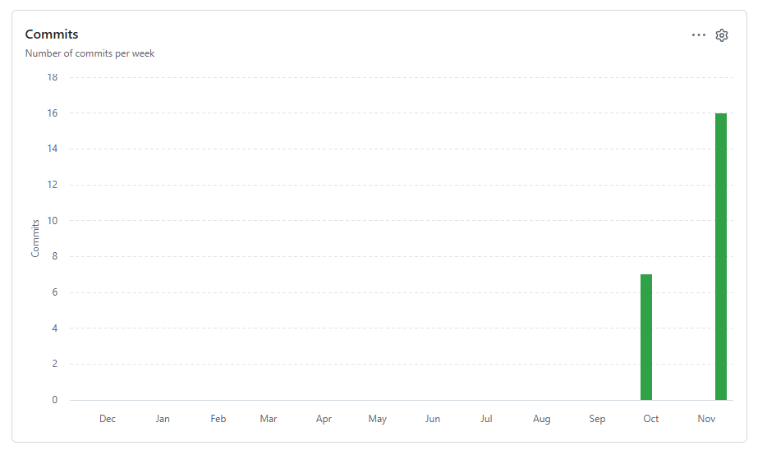
커밋 통계

